Slide 1
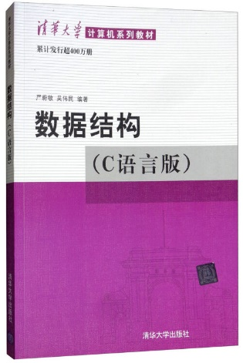
第5章 数组和广义表

Slide 2

第5章 数组和广义表
教学内容
5.1 数组的定义
5.2 数组的顺序存储和操作
5.3 数组的压缩存储
5.4 广义表

Slide 3
数组
本节所讨论的数组与高级语言中的数组区别：
高级语言中的数组是顺序结构；
而本章的数组既可以是顺序的，也可以是链式结构，用户可根据需要选择。

Slide 4
第5章 数组和广义表
数组是一种人们非常熟悉的数据结构，几乎所有的程序设计语言都支持这种数据结构或将这种数据结构设定为语言的固有类型。数组这种数据结构可以看成是线性表的推广。
科学计算中涉及到大量的矩阵问题，在程序设计语言中一般都采用数组来存储，被描述成一个二维数组。但当矩阵规模很大且具有特殊结构(对角矩阵、三角矩阵、对称矩阵、稀疏矩阵等)，为减少程序的时间和空间需求，采用自定义的描述方式。
广义表是另一种推广形式的线性表，是一种灵活的数据结构，在许多方面有广泛的应用。

Slide 5
5.1 数组的定义
数组是一组偶对(下标值，数据元素值)的集合。在数组中，对于一组有意义的下标，都存在一个与其对应的值。一维数组对应着一个下标值，二维数组对应着两个下标值，如此类推。
数组是由n(n>1)个具有相同数据类型的数据元素a₁，a₂，…，a_{n}组成的有序序列，且该序列必须存储在一块地址连续的存储单元中。
  ◆ 数组中的数据元素具有相同数据类型。
  ◆ 数组是一种随机存取结构，给定一组下标，就可以访问与其对应的数据元素。
  ◆ 数组中的数据元素个数是固定的。

Slide 6
5.1.1 数组的抽象数据类型定义
1 抽象数据类型定义
ADT Array{
  数据对象：j_{i}= 0,1,…,b_{i}-1 , 1,2, …,n ;
  D = { aj₁j_{2…}j_{n} | n>0称为数组的维数，b_{i}是数组第i维的长度，j_{i}是数组元素第i维的下标，aj₁j_{2…}j_{n}∈ElemSet }
  数据关系：R = {R₁, R₂, …, R_{n}}
  R_{i}={<aj₁j_{2 …}j_{i…}j_{n} , aj₁j_{2 …}j_{i+1…}j_{n}>|0≦j_{k}≦b_{k}-1 ， 1≦k≦n且k≠i，0≦j_{i}≦b_{i}-2， aj₁j_{2 …}j_{i+1…}j_{n}∈D }
  基本操作： ……
} ADT Array
n维数组中有b₁×b₂ × … × b_{n}个数据元素，每个数据元素都受到n维关系的约束。
Notes:
在每个关系中，元素aj₁j_{2…}j_{n}(0≦j_{i}≦b_{i}-2)都有一个直接后继。因此，就单个关系而言，这n个关系仍是线性表。
显然当n=1时， n维数组就退化为定长的线性表。反之， n维数组也可以看成是线性表的推广。

Slide 7

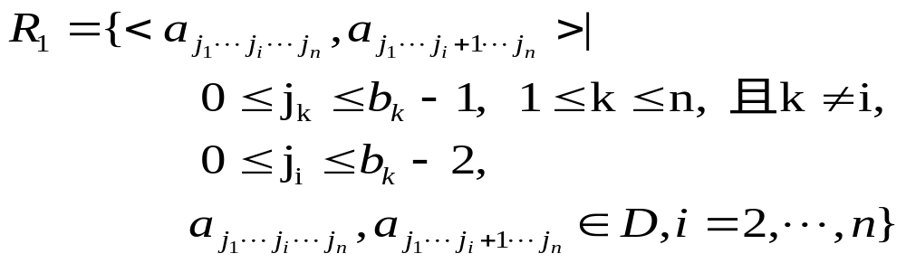
数组的抽象数据类型
ADT Array {
数据对象:
数据关系:
基本操作:
(1) InitArray (&A,n,bound1, …boundn) //构造数组A
(2) DestroyArray (&A) // 销毁数组A
(3) Value(A,&e,index1,…,indexn) //取数组元素值
(4) Assign (A,&e,index1,…,indexn) //给数组元素赋值
}ADT Array

Slide 8
一维数组
a, i = 0
LOC(i) =
LOC(i-1)+l = a+i*l, i > 0
0 1 2 3 4 5 6 7 8 9
a
35 27 49 18 60 54 77 83 41 02
l l l l l l l l l l
a+i*l
LOC(i) = LOC(i-1)+l = a+i*l

Slide 9
2 二维数组
将二维数组看成是一个定长的线性表，其每个元素又是一个定长的线性表。
设二维数组A=(a_{ij})_{m×n}，则
A=(α₁，α₂，…，α_{p}) (p=m或n)
其中每个数据元素α_{j}是一个列向量(线性表) ：
α_{j} =(a_{1j} ，a_{2j} ，…，a_{mj}) 1≦j≦n
或是一个行向量：
α_{i} =(a_{i1} ，a_{i2} ，…，a_{in}) 1≦i≦m
a₁₁ a₁₂ … a_{1n}
a₂₁ a₂₂ … a_{2n}
… … … … …
a_{m1} a_{m2} … a_{mn}
A=
(a) 矩阵表示形式
a₁₁ a₁₂ … a_{1n}
a₁₁
a₂₁
┆
a_{m1}
a₁₂
a₂₂
┆
a_{m2}
a_{1n}
a_{2n}
┆
a_{mn}
┆
┆
┆
  a₂₁ a₂₂ … a_{2n}
A=
A=
… … … … …
a_{m1} a_{m2} … a_{mn}
(b) 列向量的一维数组形式
(c) 行向量的一维数组形式

Slide 10
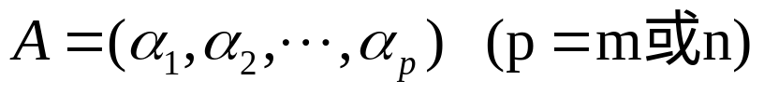
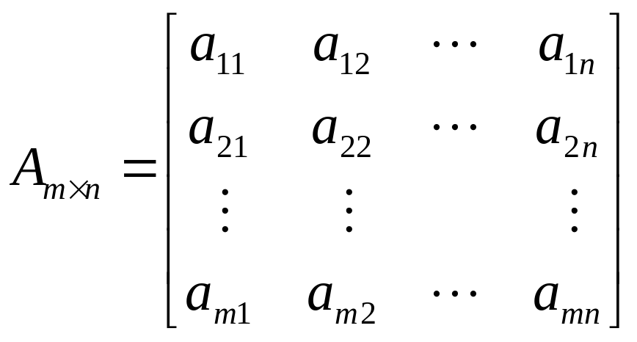
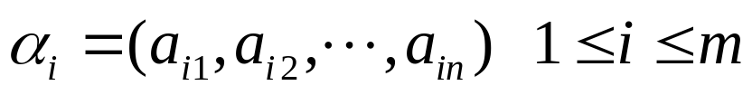
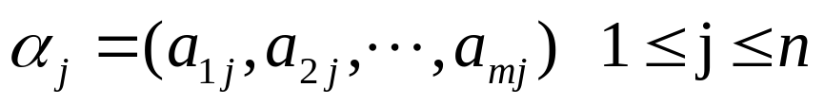
二维数组

Slide 11
5.2 数组的顺序表示和实现
数组一般不做插入和删除操作，也就是说，数组一旦建立，结构中的元素个数和元素间的关系就不再发生变化。因此，一般都是采用顺序存储的方法来表示数组。
问题：计算机的内存结构是一维(线性)地址结构，对于多维数组，将其存放(映射)到内存一维结构时，有个次序约定问题。即必须按某种次序将数组元素排成一列序列，然后将这个线性序列存放到内存中。
二维数组是最简单的多维数组，以此为例说明多维数组存放(映射)到内存一维结构时的次序约定问题。

Slide 12
通常有两种顺序存储方式
⑴ 行优先顺序(Row Major Order) ：将数组元素按行排列，第i+1个行向量紧接在第i个行向量后面。对二维数组，按行优先顺序存储的线性序列为：
a₁₁,a₁₂,…,a_{1n}, a₂₁,a₂₂,…a_{2n} ,……, a_{m1},a_{m2},…,a_{mn}
PASCAL、C是按行优先顺序存储的。
⑵ 列优先顺序(Column Major Order) ：将数组元素按列向量排列，第j+1个列向量紧接在第j个列向量之后，对二维数组，按列优先顺序存储的线性序列为：
a₁₁,a₂₁,…,a_{m1}, a₁₂,a₂₂,…a_{m2}, ……, a_{n1},a_{n2},…,a_{nm}
FORTRAN是按列优先顺序存储的。

Slide 13
…
…
a₁₁ a₁₂ … a_{1n}
a₂₁ a₂₂ … a_{2n}
… … … … …
a_{m1} a_{m2} … a_{mn}
a₁₁
a₁₂
…
a_{1n}
a₁₁
a₂₁
…
a_{m1}
第
1
行
第
1
列
A=
a₂₁
a₂₂
…
a_{2n}
a₁₂
a₂₂
…
a_{m2}
(a) 二维数组的表示形式
第
2
行
第
2
列
┆
┆
┆
┆
a_{m1}
a_{m2}
…
A_{mn}
a_{1m}
a_{2m}
…
a_{mn}
第
m
行
第
n
列
二维数组的顺序存储图例形式
…
…
(b) 行优先顺序存储
(c) 列优先顺序存储

Slide 14
设有二维数组A=(a_{ij})_{m×n}，若每个元素占用的存储单元数为l(个)，
LOC[a₁₁]表示元素a₁₁的首地址，即数组的首地址。
1 以“行优先顺序”存储
  ⑴ 第1行中的每个元素对应的(首)地址是：
  LOC[a_{1j}]=LOC[a₁₁]+(j-1)×l j=1,2, …,n
  第2行中的每个元素对应的(首)地址是：
  LOC[a_{2j}]=LOC[a₁₁]+n×l +(j-1)×l j=1,2, …,n
  … … …
  ⑶ 第m行中的每个元素对应的(首)地址是：
    LOC[a_{mj}]=LOC[a₁₁]+(m-1)×n×l +(j-1)×l j=1,2, …,n
二维数组中任一元素a_{ij}的(首)地址是：
  LOC[a_{ij}]=LOC[a₁₁]+[(i-1)×n +(j-1)]×l (5-1a)
  i=1,2, …,m j=1,2, …,n

Slide 15
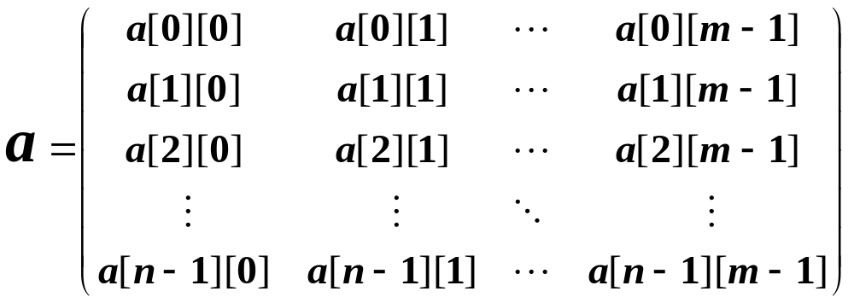
二维数组的行序优先表示
a[n][m]
设数组开始存放位置 LOC( 0, 0 ) = a
  LOC ( j, k ) = a + j * m + k

Slide 16
2 以“列优先顺序”存储
  ⑴ 第1列中的每个元素对应的(首)地址是：
  LOC[a_{j1}]=LOC[a₁₁]+(i-1)×l j=1,2, …,m //注意，j表示行
  第2列中的每个元素对应的(首)地址是：
  LOC[a_{j2}]=LOC[a₁₁]+m×l +(j-1)×l j=1,2, …,m
  … … …
  ⑶ 第n列中的每个元素对应的(首)地址是：
    LOC[a_{jn}]=LOC[a₁₁]+ (n-1)×m×l +(j-1)×l j=1,2, …,m
由此可知，二维数组中任一元素a_{ij}的(首)地址是：
  LOC[a_{ij}]=LOC[a₁₁]+[(i-1)×m+(j-1)]×l (5-1b)
  i=1,2, …,n j=1,2, …,m

Slide 17
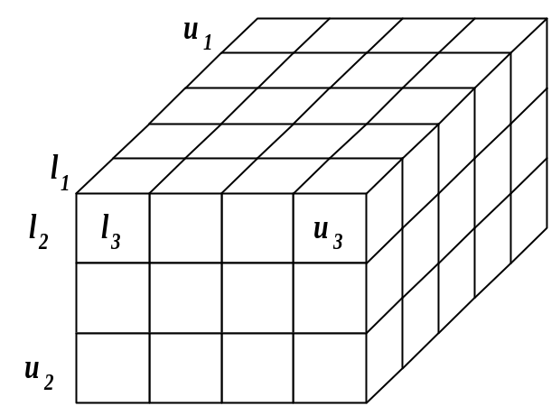
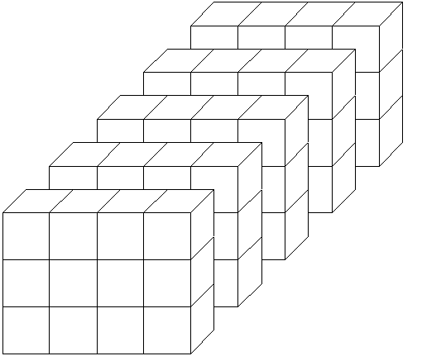
三维数组
按页/行/列存放，页优先的顺序存储
①
②
③
对于三维数组A=(a_{ijk})_{m×n×p}，若每个元素占用的存储单元数为l(个)，LOC[a₁₁₁]表示元素a₁₁₁的首地址，即数组的首地址。
以“页行优先顺序”存储在内存中。三维数组中任一元素a_{ijk}的(首)地址是：
LOC(a_{ijk})=LOC[a₁₁₁]+[(i-1)×n×p+(j-1)×p+(k-1)]×l (5-2)

Slide 18
三维数组
  a[m1][m2] [m3] 各维元素个数为 m₁, m₂, m₃
  下标为 i₁, i₂, i₃的数组元素的存储位置：
LOC ( i₁, i₂, i₃ ) = a +
i₁* m₂ * m₃ + i₂* m₃ + i₃
前i₁页总
元素个数
第i₁页的
前i₂行总元素个数
第 i₂ 行前 i₃ 列元素个数

Slide 19
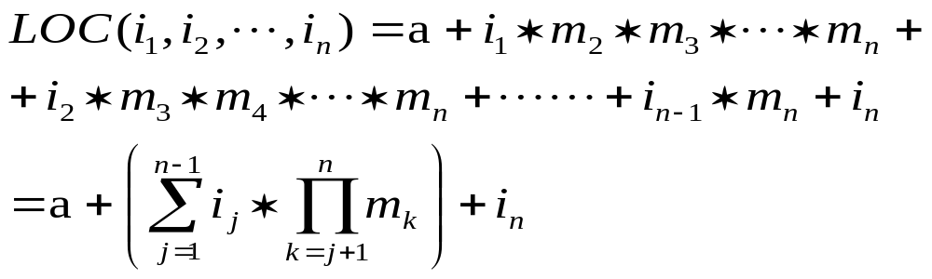
n维数组
n维数组A=(aj₁j_{2…}j_{n}) ，若每个元素占用的存储单元数为l(个)，LOC[a_{11 …1}]表示元素a_{11 …1}的首地址。则 以“行优先顺序”存储在内存中。n维数组中任一元素aj₁j_{2…}j_{n}的(首)地址是：
LOC[aj₁j_{2…}j_{n}]=LOC[a_{11 …1}]+[(b₂×…×b_{n})×(j₁-1)
+ (b₃×…×b_{n})×(j₂-1)+ …
+ b_{n}×(j_{n-1}-1)+ (j_{n}-1)] ×l (5-3)
  各维元素个数为 m₁, m₂, m₃, …, m_{n}
  下标为 i₁, i₂, i₃, …, i_{n} 的数组元素的存储位置：

Slide 20
5.3 矩阵的压缩存储
在科学与工程计算问题中，矩阵是一种常用的数学对象，在编程时通常将一个矩阵描述为一个二维数组。便于进行随机存取和各种矩阵运算。
对于高阶矩阵，若其中非零元素呈某种规律分布或者矩阵中有大量的零元素，若仍然用常规方法存储，将造成存储空间的大量浪费。对这类矩阵进行压缩存储：
  ◆ 多个相同的非零元素只分配一个存储空间；
  ◆ 零元素不分配空间。

Slide 21
5.3.1 特殊矩阵
特殊矩阵：是指非零元素或零元素的分布有一定规律的矩阵。
1 对称矩阵
若一个n阶方阵A=(a_{ij})_{n×n}中的元素满足性质：
    a_{ij}=a_{ji} 1≦i,j≦n且i≠j
则称A为对称矩阵。
1 5 1 3 7
a₁₁
a₂₁ a₂₂
a₃₁ a₃₂ a₃₃
… … … …
a_{n1} a_{n2} … a_{nn}
5 0 8 0 0
A=
A=
1 8 9 2 6
3 0 2 5 1
7 0 6 1 3
图5-3 对称矩阵示例

Slide 22
对称矩阵中的元素关于主对角线对称，因此，让每一对对称元素a_{ij}和a_{ji}(i≠j)分配一个存储空间，则n²个元素压缩存储到n(n+1)/2个存储空间，能节约近一半的存储空间。不失一般性，假设按“行优先顺序”存储下三角形(包括对角线)中的元素。
设用一维数组(向量)sa[0…n(n+1)/2]存储n阶对称矩阵，如图5-4所示。为了便于访问，必须找出矩阵A中的元素的下标值（i,j）和向量sa[k]的下标值k之间的对应关系。
K 1 2 3 4 … n(n-1)/2 … n(n+1)/2
sa
a₁₁ a₂₁ a₂₂ a₃₁ a₃₂ a₃₃ … a_{n1} a_{n2} … a_{nn}
图5-4 对称矩阵的压缩存储示例

Slide 23
若i≧j：a_{i j}在下三角形中，直接保存在sa中。a_{i j}之前的i-1行共有元素个数： 1+2+…+(i-1)=i×(i-1)/2；而在第i行上，a_{i j}之前恰有j-1个元素，因此，元素a_{i j}保存在向量sa中时的下标值k之间的对应关系是： k=i×(i-1)/2+j-1 i≧j
若i<j：则a_{ij}是在上三角矩阵中。因为a_{ij}=a_{ji}，在向量sa中保存的是a_{ji} 。依上述分析可得： k=j×(j-1)/2+i-1 i<j
对称矩阵元素a_{i j}保存在向量sa中时的下标值k与（i,j）之间的对应关系是：
i×(i-1)/2+j-1 当i≧j时
1≦i,j≦ n (5-4)
K=
j×(j-1)/2+i-1 当i<j时
对于矩阵中的任意元素a_{ij}，均可在一维数组sa中唯一确定其位置k；反之，对所有k=1,2, …,n(n+1)/2，都能确定sa[k]中的元素在矩阵中的位置(i,j)。
称sa[0…n(n+1)/2]为n阶对称矩阵A的压缩存储。

Slide 24
2 三角矩阵
以主对角线划分，三角矩阵有上三角和下三角两种。
上三角矩阵的下三角（不包括主对角线）中的元素均为常数c(一般为0)。下三角矩阵正好相反，它的主对角线上方均为常数。
a₁₁ a₁₂ … a_{1n}
a₁₁ c … c
c a₂₂ … a_{2n}
a₂₁ a₂₂ … c
… … …
… … …
c c … a_{nn}
a_{n1} a_{n2} … a_{nn}
(a) 上三角矩阵示例
(b) 下三角矩阵示例
三角矩阵示例

Slide 25
三角矩阵中的重复元素c可共享一个存储空间，其余的元素正好有n(n+1)/2个，因此，三角矩阵可压缩存储到向量sa[0…n(n+1)/2]中，其中c存放在向量的第1个分量中。
上三角矩阵元素a_{i j}保存在向量sa中时的下标值k与（i,j）之间的对应关系是：
i×(i-1)/2+j-1 当i≧j时
K=
1≦i,j≦ n (5-5)
n×(n+1)/2 当i<j时
下三角矩阵元素a_{i j}保存在向量sa中时的下标值k与（i,j）之间的对应关系是：
i×(i-1)/2+j-1 当i≦j时
K=
1≦i,j≦n (5-6)
n×(n+1)/2 当i>j时

Slide 26
3 对角矩阵
矩阵中，除了主对角线和主对角线上或下方若干条对角线上的元素之外，其余元素皆为零。即所有的非零元素集中在以主对角线为了中心的带状区域中。
a₁₁ a₁₂ 0 …. 0
a₂₁ a₂₂ a₂₃ 0 …. 0
0 a₃₂ a₃₃ a₃₄ 0 …. 0
A=
… … … ….
0 …. 0 a_{n-1 n-2} a_{n-1 n-1} a_{n-1 n}
0 …. 0 0 a_{n n-1} a_{n n}
三对角矩阵示例
如图三对角矩阵，非零元素仅出现在主对角(a_{i i},1≦i≦n)上、主对角线上的那条对角线(a_{i i+1},1≦i≦n-1) 、主对角线下的那条对角线上(a_{i+1 i},1≦i≦n-1)。显然，当| i-j |>1时，元素a_{ij}=0。
由此可知，一个k对角矩阵(k为奇数)A是满足下述条件： 当| i-j |>(k-1)/2时， a_{i j}=0

Slide 27
对角矩阵可按行优先顺序或对角线顺序，将其压缩存储到一个向量中，并且也能找到每个非零元素和向量下标的对应关系。
在三对角矩阵中，当i=1，j=1、2，或i=n， j=n-1、n或
1<i<n-1,j=i-1、i、i+1的元素a_{ij}外，其余元素都是0。
对这种矩阵，当以按“行优先顺序”存储时， 第1行和第n行是2个非零元素，其余每行的非零元素都要是3个，则需存储的元素个数为3n-2。
K 1 2 3 4 5 6 7 8 … 3n-3 3n-2
sa
a₁₁ a₁₂ a₂₁ a₂₂ a₂₃ a₃₂ a₃₃ a₃₄ … a_{n n-1} a_{nn}
三对角矩阵的压缩存储示例

Slide 28
三对角矩阵的压缩存储形式。
数组sa中的元素sa[k]与三对角矩阵中的元素a_{ij}存在一一对应关系，在a_{ij}之前有i-1行,共有3×i-1个非零元素，在第i行，有j-i+1个非零元素，这样，非零元素a_{ij}的地址为：
LOC[a_{i j}] =LOC[a₁₁] +[3×i-1+(j-i+1)]×l
=LOC[a₁₁]+(2×i+j)×l
称sa[0…3×n-2]是n阶三对角矩阵A的压缩存储。
例如：a₃₄对应着sa[10] , k=2×i+j=2×3+4=10
各种特殊矩阵，其非零元素的分布都是有规律的，因此，找到一种矩阵中的元素与该一个向量的对应关系，就可以将矩阵元素压缩存储到一个向量中。通过这个关系能够对矩阵的元素进行随机存取。

Slide 29
5.3.2 稀疏矩阵
稀疏矩阵(Sparse Matrix)：设A是一个n×m的矩阵，其中有s个非零元素；δ=s/(n×m) ,δ称为稀疏因子。
如果δ≦0.05时称为稀疏矩阵。
0 12 9 0 0 0 0 0
0 0 0 0 0 0 0 0
三元组（行,列,元素值）
表示非零元素：
  ( (1,2,12), (1,3,9), (3,1,-3), (3,8,4), (4,3,24), (5,2,18), (6,7,-7), (7,4,-6) )
-3 0 0 0 0 0 0 4
A=
0 0 24 0 0 2 0 0
0 18 0 0 0 0 0 0
0 0 0 0 0 0 -7 0
0 0 0 -6 0 0 0 0
图5-8 稀疏矩阵示例

Slide 30
5.3.2.1 稀疏矩阵的压缩存储
对于稀疏矩阵，采用压缩存储方法时，只存储非0元素。必须存储非0元素的行下标值、列下标值、元素值。因此，一个三元组(i, j, a_{ij})唯一确定稀疏矩阵的一个非零元素。
1 三元组顺序表
若以行序为主序，稀疏矩阵中所有非0元素的三元组，就可以得构成该稀疏矩阵的一个三元组顺序表。

Slide 31
1 三元组顺序表
若以行序为主序，稀疏矩阵中所有非0元素的三元组，就可以得构成该稀疏矩阵的一个三元组顺序表。相应的数据结构定义如下：
⑴ 三元组结点定义
#define MAX_SIZE 101
typedef int elemtype ;
typedef struct
  { int row ; /* 行下标 */
    int col ; /* 列下标 */
    elemtype value; /* 元素值 */
  }Triple ;
⑵ 三元组顺序表定义
typedef struct
  { int rn ; /* 行数 */
    int cn ; /* 列数 */
    int tn ; /* 非0元素个数 */
    Triple data[MAX_SIZE] ;
  }TMatrix ;

Slide 32
稀疏矩阵及其相应的转置矩阵所对应的三元组顺序表。
7
rn行数
8
rn行数
8
cn列数
7
cn列数
9
tn元素个数
9
tn元素个数
1 2 12
1 3 -3
1 3 9
2 1 12
3 1 -3
2 5 18
3 8 4
3 1 9
4 3 24
3 4 24
4 6 2
4 7 -6
5 2 18
6 4 2
6 7 -7
7 6 -7
7 4 -6
8 2 4
row
col
value
row
col
value
(a) 原矩阵的三元组表
(b)转置矩阵的三元组表
稀疏矩阵及其转置矩阵的三元组顺序表

Slide 33
矩阵的运算包括矩阵的转置、矩阵求逆、矩阵的加减、矩阵的乘除等。在此，先讨论在这种压缩存储结构下的求矩阵的转置的运算。
一个m×n的矩阵A，它的转置B是一个n×m的矩阵，且b[i][j]=a[j][i]，0≦i≦n，0≦j≦m，即B的行是A的列，B的列是A的行。
设稀疏矩阵A是按行优先顺序压缩存储在三元组表a.data中，若仅仅是简单地交换a.data中i和j的内容，得到三元组表b.data，b.data将是一个按列优先顺序存储的稀疏矩阵B，要得到按行优先顺序存储的b.data，就必须重新排列三元组表b.data中元素的顺序。

Slide 34
求转置矩阵的基本算法思想是：
  ① 将矩阵的行、列下标值交换。即将三元组表中的行、列位置值i 、j相互交换；
  ② 重排三元组表中元素的顺序。即交换后仍然是按行优先顺序排序的。
方法一：
算法思想：按稀疏矩阵A的三元组表a.data中的列次序依次找到相应的三元组存入b.data中。
每找转置后矩阵的一个三元组，需从头至尾扫描整个三元组表a.data 。找到之后自然就成为按行优先的转置矩阵的压缩存储表示。

Slide 35
转置矩阵方法一的算法：
void TransMatrix(TMatrix a , TMatrix b)
  { int p , q , col ;
    b.rn=a.cn ; b.cn=a.rn ; b.tn=a.tn ; //置三元组表b.data的行、列数和非0元素个数
    if (b.tn==0) printf(“ The Matrix A=0\n” );
    else { q=0;
        for (col=1; col<=a.cn ; col++) /* 每循环一次找到转置后的一个三元组 */
        for (p=0 ;p<a.tn ; p++) /* 循环次数是非0元素个数 */
        if (a.data[p].col==col)
        { b.data[q].row=a.data[p].col ;
        b.data[q].col=a.data[p].row ;
        b.data[q].value=a.data[p].value;
        q++ ;
        }
      }
  }

Slide 36
算法分析：
本算法主要的工作是在p和col的两个循环中完成的，故算法的时间复杂度为O(cn×tn)，即矩阵的列数和非0元素的个数的乘积成正比。
而一般传统矩阵的转置算法为：
  for(col=1; col<=n ;++col)
    for(row=0 ; row<=m ;++row)
      b[col][row]=a[row][col] ;
其时间复杂度为O(n×m)。当非零元素的个数tn和m×n同数量级时，算法TransMatrix的时间复杂度为O(m×n²)。
由此可见，虽然节省了存储空间，但时间复杂度却大大增加。所以上述算法只适合于稀疏矩阵中非0元素的个数tn远远小于m×n的情况。

Slide 37
方法二(快速转置的算法)
算法思想：直接按照稀疏矩阵A的三元组表a.data的次序依次顺序转换，并将转换后的三元组放置于三元组表b.data的恰当位置。
前提：若能预先确定原矩阵A中每一列的(即B中每一行)第一个非0元素在b.data中应有的位置，则在作转置时就可直接放在b.data中恰当的位置。因此，应先求得A中每一列的非0元素个数。
附设两个辅助向量num[ ]和cpot[ ] 。
  ◆ num[col]：统计A中第col列中非0元素的个数；
  ◆ cpot[col] ：指示A中第一个非0元素在b.data中的恰当位置。

Slide 38
位置对应关系：
cpot[1]=1
cpot[col]=cpot[col-1]+num[col-1] 2≦col≦a.cn
矩阵A的三元组表求得num[col]和cpot[col]的值:
表5-1 num[col]和cpot[col]的值表
col 1 2 3 4 5 6 7 8
num[col] 1 2 2 1 0 1 1 1
cpot[col] 1 3 5 6 6 7 8 9

Slide 39
快速转置算法如下：
void FastTransMatrix(TMatrix a, TMatrix b)
  { int p , q , col , k ;
    int num[MAX_SIZE] , copt[MAX_SIZE] ;
    b.rn=a.cn ; b.cn=a.rn ; b.tn=a.tn ;
      /* 置三元组表b.data的行、列数和非0元素个数 */
    if (b.tn==0) printf(“ The Matrix A=0\n” ) ;
    else
      { for (col=1 ; col<=a.cn ; ++col) num[col]=0 ;
        /* 向量num[]初始化为0 */
  for (k=1 ; k<=a.tn ; ++k)
        ++num[ a.data[k].col] ;
        /* 求原矩阵中每一列非0元素个数 */

Slide 40
        for (cpot[0]=1, col=2 ; col<=a.cn ; ++col)
        cpot[col]=cpot[col-1]+num[col-1] ;
        /* 求第col列中第一个非0元在b.data中的序号 */
        for (p=1 ; p<=a.tn ; ++p)
        { col=a.data[p].col ; q=cpot[col] ;
        b.data[q].row=a.data[p].col ;
        b.data[q].col=a.data[p].row ;
        b.data[q].value=a.data[p].value ;
        ++cpot[col] ; /*至关重要!!当本列中 */
        }
      }
  }

Slide 41
2 行逻辑链接的三元组顺序表
将方法二中的辅助向量cpot[ ]，在稀疏矩阵的三元组表中，用来指示“行”的信息。得到另一种顺序存储结构：行逻辑链接的三元组顺序表。其类型描述如下：
#define MAX_ROW 100
typedef struct
  { Triple data[MAX_SIZE] ; /* 非0元素的三元组表 */
    int rpos[MAX_ROW]; /* 各行第一个非0位置表 */
    int rn ,cn , tn ; /* 矩阵的行、列数和非0元个数 */
  }RLSMatrix ;

Slide 42
稀疏矩阵的乘法
设有两个矩阵：A=(a_{ij})_{m×n} ，B=(b_{ij})_{n×p}
则： C=(c_{ij})_{m×p} 其中 c_{ij}=∑a_{ik}×b_{kj}
1≦k≦n ， 1≦i≦m ，1≦j≦p
经典算法是三重循环：
  for ( i=1 ; i<=m ; ++i)
    for ( j=1 ; j<=p ; ++j)
      { c[i][j]=0 ;
        for ( k=1 ; k<=n ; ++k)
        c[i][j]= c[i][j]+a[i][k]×b[k][j];
      }
此算法的复杂度为O(m×n×p)。
Notes:
在经典算法中， 无论a[i][k]或b[k][j]的值是否为0 ，都要进行一次乘法运算，而实际上，两个中只要有一个为0 ，其积为0 。特别是当m 、 n 、 p很大且矩阵又是稀疏矩阵时，上述经典算法做了许多无效的运算。

Slide 43
设有两个稀疏矩阵A=(a_{ij})_{m×n} ，B=(b_{ij})_{n×p} ，其存储结构采用行逻辑链接的三元组顺序表。
算法思想：
对于A中的每个元素a.data[p](p=1, 2, … , a.tn)，找到B中所有满足条件： a.data[p].col=b.data[q].row的元素b.data[q]，求得a.data[p].value×b.data[q].value，该乘积是c_{ij}中的一部分。求得所有这样的乘积并累加求和就能得到c_{ij}。
为得到非0的乘积，只要对a.data[1…a.tn] 中每个元素(i，k，a_{ik})(1≦i≦a.rn，1≦k≦a.cn) ，找到b.data中所有相应的元素(k，j，b_{kj})(1≦k≦b.rn，1≦j≦b.cn) 相乘即可。则必须知道矩阵B中第k行的所有非0元素，而b.rpos[ ]向量中提供了相应的信息。b.rpos[row]指示了矩阵B的第row行中第一个非0元素在b.data[ ]中的位置(序号)，显然，b.rpos[row+1]-1指示了第row行中最后一个非0元素在b.data[ ]中的位置(序号) 。最后一行中最后一个非0元素在b.data[ ]中的位置显然就是b.tn 。

Slide 44
两个稀疏矩阵相乘的算法如下：
void MultsMatrix(RLSMatrix a, RLSMatrix b, RLSMatrix c)
/* 求矩阵A 、B的积C=A×B，采用行逻辑链接的顺序表 */
  { elemtype ctemp[Max_Size] ;
    int p , q , arow , ccol , brow , t ;
    if (a.cn!=b.rn) { printf(“Error\n”) ; exit(0); }
    else
      { c.rn=a.rn ; c.cn=b. n ; c.tn=0 ; /* 初始化C */
        if (a.tn*b.tn!=0) /* C 是非零矩阵 */

Slide 45
        { for (arow=1 ; arow<=a.rn ; ++arow)
        { ctemp[arow]=0 ; /* 当前行累加器清零 */
        c.rpos[arow]=c.tn+1; p=a.rops[arow];
        for ( ; p<a.rpos[arow+1];++p)
        /* 对第arow行的每一个非0元素 */
        { brow=a.data[p].col ;
        /* 找到元素在b.data[]中的行号 */
        if (brow<b.cn) t=( b.rpos[brow+1];
        else t=b.tn+1 ;
        for (q=b.rpos[brow] ; q<t ; ++q)
        { ccol=b.data[q].col ;
        /* 积元素在c中的列号 */
        ctemp[ccol]+=a.data[p].value*b.data[q].value ;

Slide 46
        }
        } /* 求出c中第arow行中的非0元素 */
      for (ccol=1 ; ccol<=c.cn ; ++ccol)
        if ( ctemp[ccol] !=0 )
        { if ( ++c.tn>MAX_SIZE)
        { printf(“Error\n”) ; exit(0); }
        else
        c.data[c.tn]=(arow , ccol , ctemp[ccol]) ;
        }
        }
        }
        }

Slide 47
3 十字链表
稀疏矩阵，当非0元素的个数和位置在操作过程中变化较大时，采用链式存储结构表示比三元组的线性表更方便。
链表中的结点表示矩阵中非0元素，每个结点所含的域有：行、列、值、行指针(指向同一行的下一个非0元)、列指针(指向同一列的下一个非0元)。稀疏矩阵中同一行的非0元素的由right指针域链接成一个行链表， 由down指针域链接成一个列链表。每个非0元素既是某个行链表中的一个结点，同时又是某个列链表中的一个结点，所有的非0元素构成一个十字交叉的链表。称为十字链表。（矩阵元素）结点和一个头结点的结构：
row col value
rn cn tn
down right
down right
(a) 结点结构
(b) 头结点结构
十字链表结点结构

Slide 48
还需要两个一维数组，分别存储行链表的头指针和列链表的头指针。
typedef struct Clnode //结点的类型定义
  { int row , col ; /* 行号和列号 */
    elemtype value ; /* 元素值 */
    struct Clnode *down , *right ;
  }OLNode ; /* 非0元素结点 */
typedef struct Clnode //十字链表的类型定义
  { int rn; /* 矩阵的行数 */
    int cn; /* 矩阵的列数 */
    int tn; /* 非0元素总数 */
    OLNode *rhead ; // 行表的头指针
    OLNode *chead ; //列表的头指针
  } CrossList ;

Slide 49
A.chead
0 12 0 0 0
⋀ ⋀
A.rchead
0 0 0 0 -4
1 2 12
A=
0 5 0 0 0
⋀
0 0 3 0 0
2 5 -4
⋀ ⋀
(a) 稀疏矩阵
3 2 5
⋀ ⋀
4 3 3
⋀ ⋀
(b) 稀疏矩阵的十字交叉链表
稀疏矩阵及其十字交叉链表

Slide 50
小结：特殊矩阵的压缩存储
1. 什么是压缩存储？
若多个数据元素的值都相同，则只分配一个元素值的存储空间，且零元素不占存储空间。
2. 什么样的矩阵能够压缩？
一些特殊矩阵，如：对称矩阵，对角矩阵，三角矩阵，稀疏矩阵等。
3. 什么叫稀疏矩阵？
矩阵中非零元素的个数较少（一般小于5%）

Slide 51
数组下标(i,j) 确定 存储地址
1. 对称矩阵
[特点] 在n×n的矩阵a中，满足如下性质：
a_{ij}=a_{ji} (1 ≤ i, j ≤ n)
[存储方法] 只存储下(或者上)三角(包括主对角线)的数据元素。共占用n(n+1)/2个元素空间。
k= i(i-1)/2+j 当i≥j
j(j-1)/2+i 当i<j
sa
a₁₁ a₂₁ a₂₂ a₃₁ a_{ij}(a_{ji}) a_{nn}
k 1 2 3 4 n(n+1)/2
a_{ji}
a_{ij}

Slide 52
2. 三角矩阵
[特点] 对角线以下(或者以上)的数据元素(不包括对角线)全部为常数c。
[存储方法] 重复元素c共享一个元素存储空间，共占用n(n+1)/2+1个元素空间: sa[1.. n(n+1)/2+1]
上三角矩阵 下三角矩阵
k= (i-1)×(2n-i+2)/2+j-i+1 i≤j k= i×(i-1)/2+j i≥j
n(n+1)/2+1 i>j n(n+1)/2+1 i<j
C
C
上三角矩阵
下三角矩阵

Slide 53
3. 对角矩阵（带状矩阵）
[特点] 在n×n的方阵中，非零元素集中在主对角线及其两侧共L(奇数)条对角线的带状区域内 — L对角矩阵。
[存储方法]
以对角线的顺序存储
8 2 3 0 0 0
4 2 0 3 0 0
5 7 7 6 8 0
0 9 6 9 1 5
0 0 6 1 4 2
0 0 0 2 8 3
1 2 3 4 5 6
-2
-1
0
1
2
3 3 8 5
2 0 6 1 2
8 2 7 9 4 3
4 7 6 1 8
5 9 6 2
i1=i-j
j1=j
|i-j|≤(L-1)/2
sa
s[-2..2; 1..6]
k 1 n*L
五对角矩阵
k=(i1+2)*n+j1=(i-j+2)*n+j
|i-j|≤(L-1)/2

Slide 54
只存储带状区内的元素
除首行和末行，按每行 L个元素，共(n-2)L+(L+1)个元素。sa[1..(n-1)L+1]
k=(i-1)L+1+(j-i) |i-j|≤(L-1)/2
8 2 3 0 0 0
4 2 0 3 0 0
5 7 7 6 8 0
0 9 6 9 1 5
0 0 6 1 4 2
0 0 0 2 8 3
sa
8 2 3 4 2 0 3 5 7
k 1 2 3 4 5 6 7 8 9 10
7 6 8 9 6 9 1 5 6 1
11 12 13 14 15 16 17 18 19 20
4 2 2 8 3
21 22 23 24 25 26

Slide 55
稀疏矩阵
[特点] 大多数元素为零。
[常用存储方法] 只记录每一非零元素(i,j,a_{ij} )
节省空间，但丧失随机存取功能
顺序存储：三元组表
链式存储：十字(正交)链表
15 0 0 22 0 -15
0 11 3 0 0 0
0 0 0 -6 0 0
0 0 0 0 0 0
91 0 0 0 0 0
0 0 28 0 0 0
6×6

Slide 56
5.4 广义表
广义表是线性表的推广和扩充，在人工智能领域中广泛应用。
线性表定义为n(n≧0 )个元素a₁, a₂ ,…, a_{n}的有穷序列，该序列中的所有元素具有相同的数据类型且只能是原子项(Atom)。所谓原子项可以是一个数或一个结构，是指结构上不可再分的。而广义表的元素可以是原子的，也可以是具有其自身结构。
广义表(Lists，又称为列表 )：是由n(n ≧0)个元素组成的有穷序列： LS=(a₁，a₂，…，a_{n})
  其中a_{i}或者是原子项，或者是一个广义表。LS是广义表的名字，n为它的长度。若a_{i}是广义表，则称为LS的子表。
习惯上：原子用小写字母，子表用大写字母。

Slide 57
若广义表LS非空时：
  ◆ a₁(表中第一个元素)称为表头；
  ◆ 其余元素组成的子表称为表尾；(a₂，a₃，…，a_{n})
  ◆ 广义表中所包含的元素(包括原子和子表)的个数称为表的长 度。
  ◆ 广义表中括号的最大层数称为表深 (度)。
广义表及其示例
广 义 表 | 表长n | 表深h
A=() | 0 | 0
B=(e) | 1 | 1
C=(a,(b,c,d)) | 2 | 2
D=(A,B,C) | 3 | 3
E=(a,E) | 2 | ∞
F=(()) | 1 | 2
D
A
B
C
e
a
b
c
d
广义表的图形表示

Slide 58
广义表的重要结论：
⑴ 广义表的元素可以是原子，也可以是子表，子表的元素又可以是子表。即广义表是一个多层次的结构。
(2) 广义表可以被其它广义表所共享，也可以共享其它广义表。广义表共享其它广义表时通过表名引用。
  (3) 广义表本身可以是一个递归表。
  (4) 根据对表头、表尾的定义，任何一个非空广义表的表头可以是原子，也可以是子表，而表尾必定是广义表。

Slide 59
5.4.1 广义表的存储结构
广义表通常用链式存储结构表示，每个数据元素用一个结点表示。因此广义表中就有两类结点：
  ◆ 一类是表结点，用来表示广义表项，由标志域，表头指针域，表尾指针域组成;
  ◆ 另一类是原子结点，用来表示原子项，由标志域，原子的值域组成。
只要广义表非空，都是由表头和表尾组成。即一个确定的表头和表尾就唯一确定一个广义表。
标志tag=0 原子的值
标志tag=1 表头指针hp 表尾指针tp
(a) 原子结点
(b) 表结点
图5-13 广义表的链表结点结构示意图

Slide 60
相应的数据结构定义如下：
typedef struct GLNode
  { int tag ; /* 标志域，为1：表结点;为0 ：原子结点 */
    union
      { elemtype value; /* 原子结点的值域 */
        struct
        { struct GLNode *hp , *tp ;
        }ptr ; /* ptr和atom两成员共用 */
      }Gdata ;
  } GLNode ; /* 广义表结点类型 */

Slide 61
例： 对A=()，B=(e)，C=(a, (b, c, d) )，D=(A, B, C)，E=(a, E)的广义表的存储结构如图5-14所示。
A=NULL
B
E
1 ∧
1
1 ∧
0 e
0 a
C
1
1 ∧
0 a
1
1
1 ∧
0 b
0 c
0 d
D
1 ∧
1
1
1 ∧
图5-14 广义表的存储结构示意图

Slide 62
存储结构的特点：
若广义表为空，表头指针为空；否则，表头指针总是指向一个表结点，其中hp指向广义表的表头结点(或为原子结点，或为表结点) ，tp指向广义表的表尾(表尾为空时，指针为空，否则必为表结点)。
这种结构求广义表的长度、深度、表头、表尾的操作十分方便。
表结点太多，造成空间浪费。
图5-15给出另一种结点结构，原子结点包括三项。
tag=0 原子的值 表尾指针tp
tag=1 表头指针hp 表尾指针tp
(a) 原子结点
(b) 表结点
图5-15 广义表的链表结点结构示意图

Slide 63
广义表与线性表的区别？
线性表的成分都是结构上不可分的单元素
广义表的成分可以是单元素，也可以是有结构的表
线性表是一种特殊的广义表
广义表不一定是线性表，也不一定是线性结构

Slide 64
广义表的基本运算
（1）求表头GetHead(L)：非空广义表的第一个元素，可以是一个单元素，也可以是一个子表
（2）求表尾GetTail(L)：非空广义表除去表头元素以外其它元素所构成的表。表尾一定是一个表

Slide 65
练习
A=( )
GetHead和GetTail均无定义
A=(a,b)
GetHead(A)=a GetTail(A)=(b)
A=(a)
GetHead(A)=a GetTail(A)=( )
A=((a))
GetHead(A)=(a) GetTail(A)=( )
A=(a,b,(c,d),(e,(f,g)))
d
GetHead(GetTail(GetHead(GetTail(GetTail(A)))))

Slide 66
广义表的特点
有次序性
有长度
有深度
可递归
可共享
一个直接前驱和一个直接后继
＝表中元素个数
＝表中括号的重数
自己可以作为自己的子表
可以为其他广义表所共享

Slide 67
练习
设有一个二维数组A[m][n]按行优先顺序存储，假设A[0][0]存放位置在644₍₁₀₎，A[2][2]存放位置在676₍₁₀₎，每个元素占一个空间，问A[3][3]₍₁₀₎存放在什么位置？脚注₍₁₀₎表示用10进制表示。
设数组元素A[i][j]存放在起始地址为Loc ( i, j ) 的存储单元中
∵ Loc ( 2, 2 ) = Loc ( 0, 0 ) + 2 * n + 2 = 644 + 2 * n + 2 = 676.
∴ n = ( 676 - 2 - 644 ) / 2 = 15
∴ Loc ( 3, 3 ) = Loc ( 0, 0 ) + 3 * 15 + 3 = 644 + 45 + 3 = 692.

Slide 68
练习
设有二维数组A[10,20]，其每个元素占两个字节， A[0][0]存储地址为100，若按行优先顺序存储，则元素A[6,6]的存储地址为 ，按列优先顺序存储，元素A[6,6]的存储地址为 。
352
232
(6*20+6)*2+100=352
(6*10+6)*2+100=232

Slide 69
练习：求下列广义表的长度
1）A =( )
2）B = ( e )
3）C =( a ,( b , c , d ) )
4）D=( A , B ,C )
5）E=(a, E)
n=0，因为A是空表
n=1，表中元素e是原子
n=2，a 为原子，(b,c,d)为子表
n=3，3个元素都是子表
n=2，a 为原子，E为子表
D=(A,B,C)=(( ),(e),(a,(b,c,d)))，共享表
E=(a,E)=(a,(a,E))= (a,(a,(a,…….)))，E为递归表

Slide 70
习 题
⑴ 什么是广义表？请简述广义表与线性表的区别？
⑵ 一个广义表是(a, (a, b), d, e, (a, (i, j), k)) ，请画出该广义表的链式存储结构。
⑶ 设有二维数组a[6][8]，每个元素占相邻的4个字节，存储器按字节编址，已知a的起始地址是1000，试计算：
① 数组a的最后一个元素a[5][7]起始地址；
② 按行序优先时，元素a[4][6]起始地址；
③ 按行序优先时，元素a[4][6]起始地址。

Slide 71
⑷ 设A和B是稀疏矩阵，都以三元组作为存储结构，请写出矩阵相加的算法，其结果存放在三元组表C中，并分析时间复杂度。
⑸ 设有稀疏矩阵B如下图所示，请画出该稀疏矩阵的三元组表和十字链表存储结构。
0 3 0 0 0 0 0 0
0 0 0 0 0 0 0 0
-3 0 0 0 0 0 0 4
A=
0 0 2 0 0 2 0 0
0 18 0 0 0 0 0 0
0 0 0 0 4 0 5 0
0 0 -3 0 0 0 0 0

